Slide 1
Raport o stanie sanitarym województwa łódzkiego w 2025 r.
Urszula Jędrzejczyk
Łódzki Państwowy Wojewódzki Inspektor Sanitarny

Slide 2
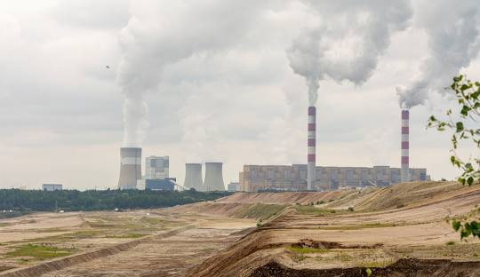
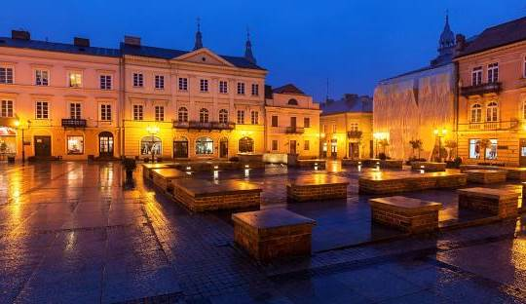
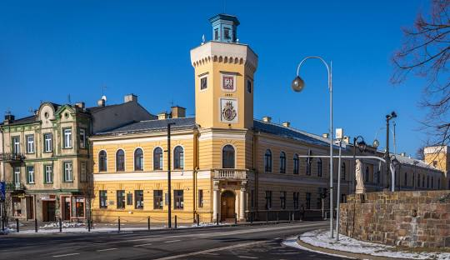
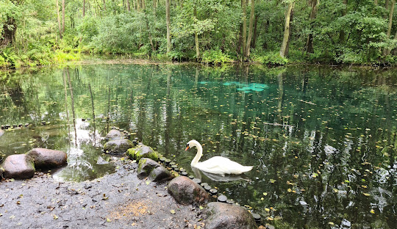

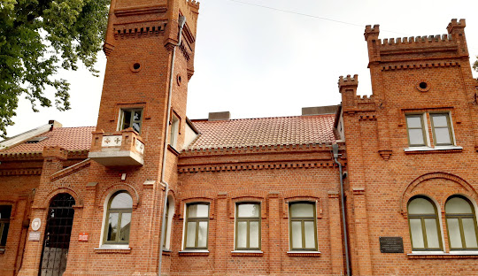
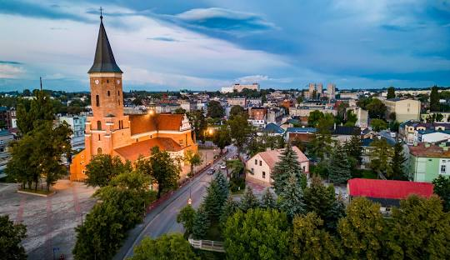

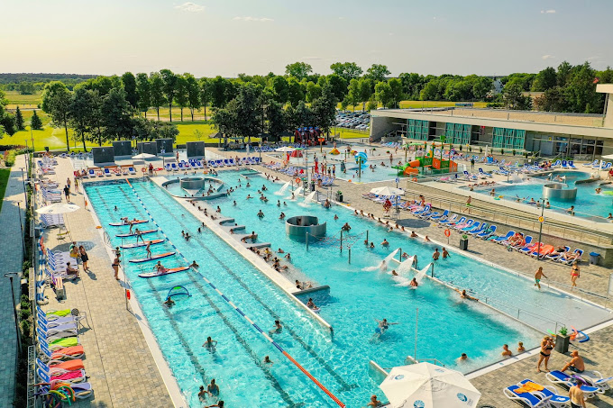
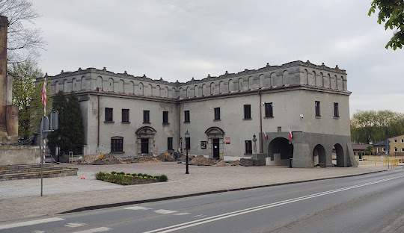
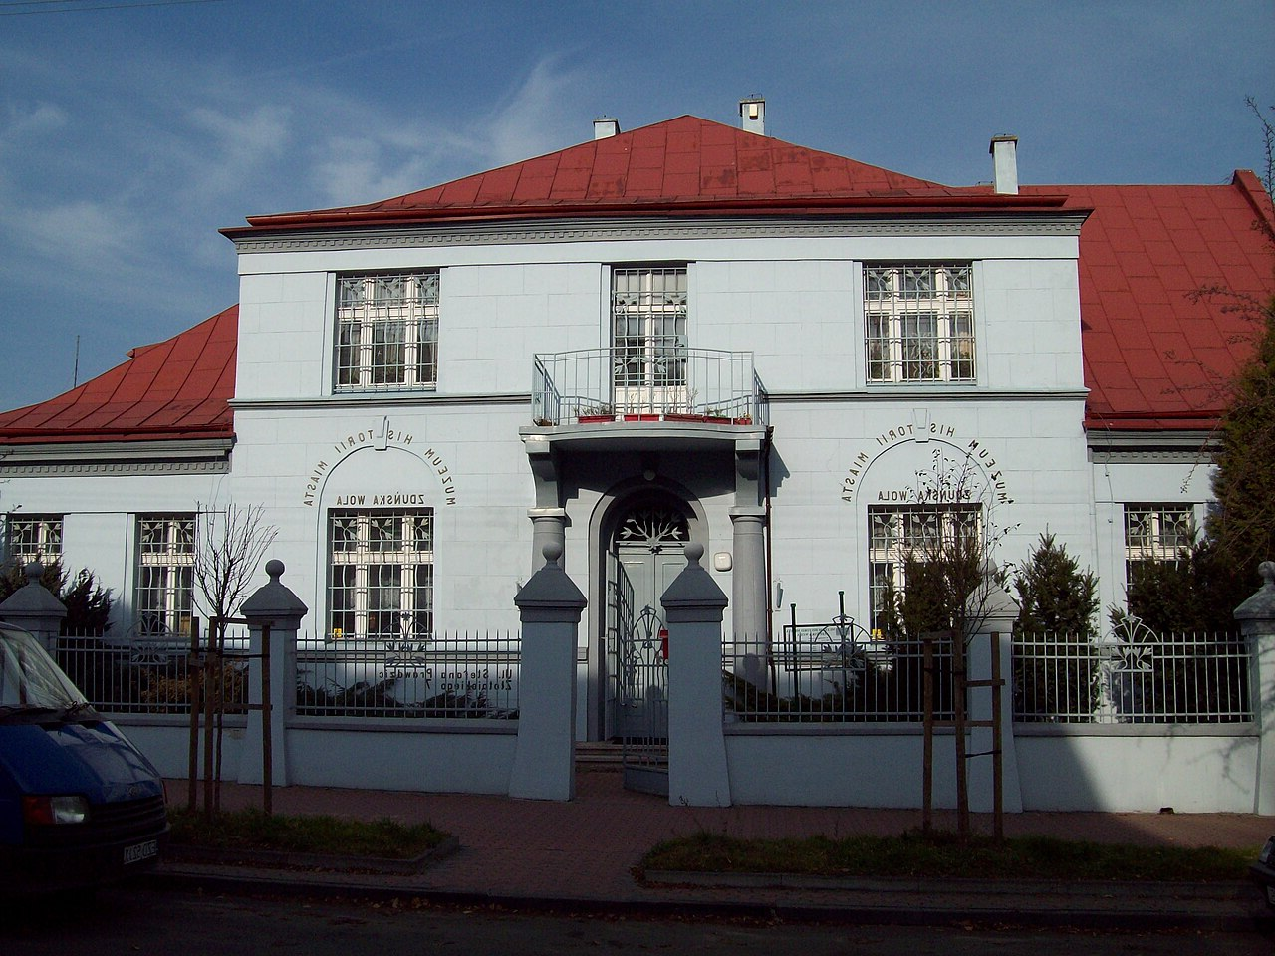

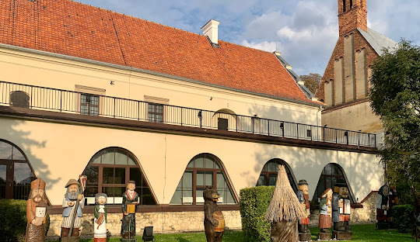
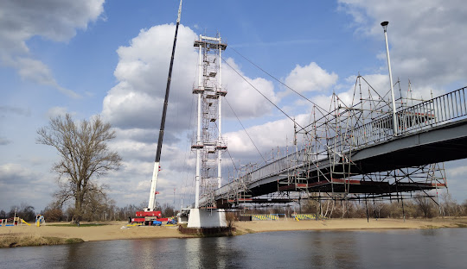
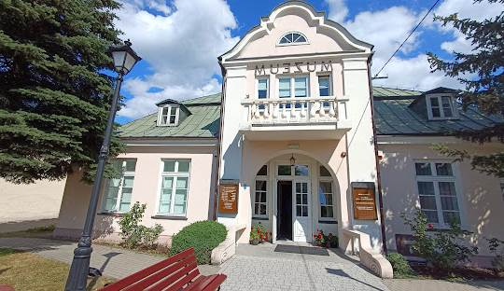
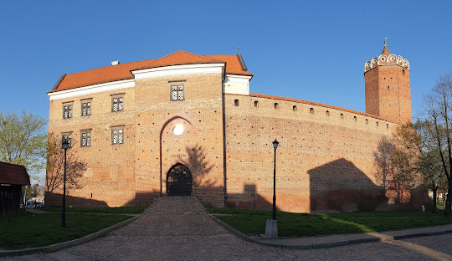
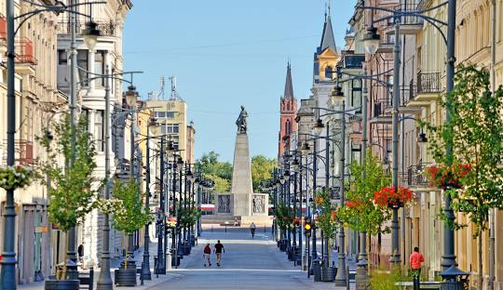
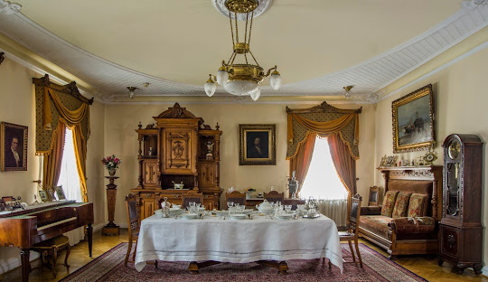
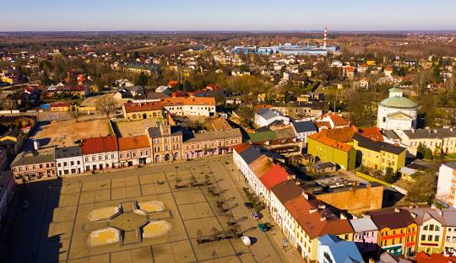
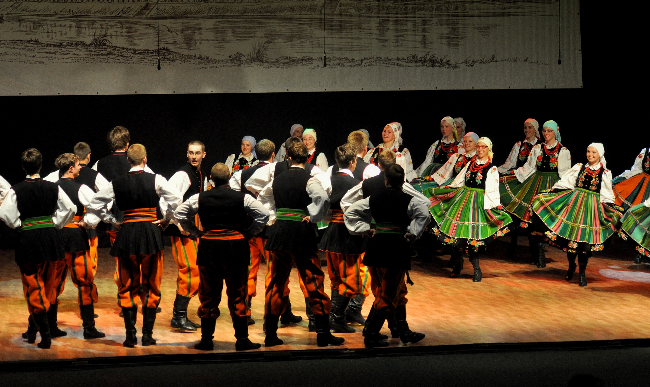
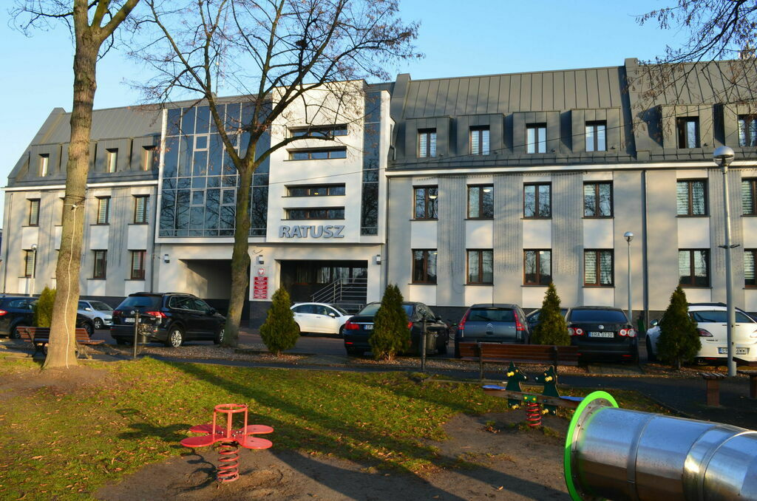
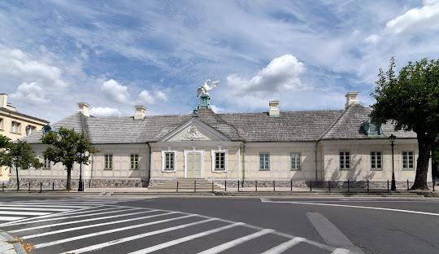
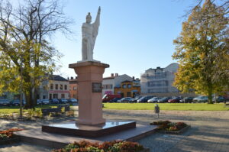
PAŃSTWOWA
INSPEKCJA SANITARNA

Slide 3
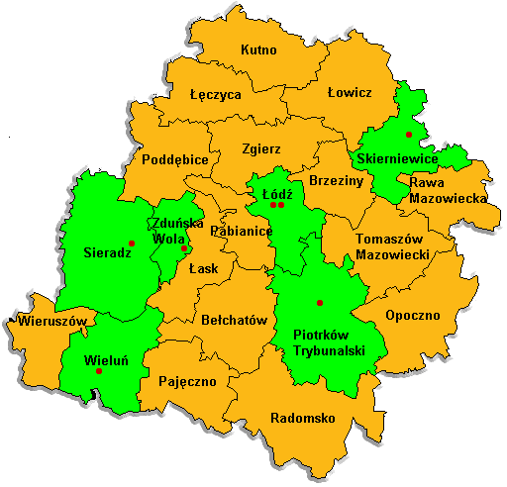
Zintegrowana merytorycznie baza laboratoryjna
WSSE Łódź – stacja nadzorowo - laboratoryjna
PSSE Bełchatów – stacja nadzorowa
PSSE Brzeziny – stacja nadzorowa
PSSE Kutno – stacja nadzorowa
PSSE Łask – stacja nadzorowa
PSSE Łęczyca – stacja nadzorowa
PSSE Łowicz – stacja nadzorowa
PSSE Łódź – stacja nadzorowo - laboratoryjna
PSSE Opoczno – stacja nadzorowa
PSSE Pabianice – stacja nadzorowa
PSSE Pajęczno – stacja nadzorowa
PSSE Poddębice – stacja nadzorowa
PSSE Piotrków Trybunalski – stacja nadzorowo - laboratoryjna
PSSE Radomsko – stacja nadzorowa
PSSE Rawa Mazowiecka – stacja nadzorowa
PSSE Sieradz – stacja nadzorowo - laboratoryjna
PSSE Skierniewice – stacja nadzorowo – laboratoryjna
PSSE Tomaszów Mazowiecki – stacja nadzorowa
PSSE Wieluń – stacja nadzorowo - laboratoryjna
PSSE Wieruszów – stacja nadzorowa
PSSE Zduńska Wola – stacja nadzorowa obecnie laboratorium w WSSE w Łodzi
PSSE Zgierz – stacja nadzorowa

Slide 4
Działalność Państwowej Inspekcji Sanitarnej woj. łódzkiego w liczbach
Lp. | Działalność | 2025
1. | Liczba przeprowadzonych kontroli sanitarnych i wizytacji | 51 858
2. | Liczba wydanych decyzji administracyjnych | 5 612
3. | Liczba wydanych decyzji płatniczych | 4 266
4. | Liczba nałożonych mandatów karnych | 1042 970 (318 100 zł.)
5. | Nałożone kary pieniężne | 178 224 (322 755 zł.)
6. | Liczba wykonanych oznaczeń w laboratoriach (przy czym 439 tys. WSSE) PIS woj. łódzkiego | 542 805

Slide 5
Działalność laboratoryjna WSSE w Łodzi w 2025 r.
Lp | Laboratorium | Liczba przebadanych próbek | Liczba oznaczeń
1. | Oddział Laboratoryjny Badania Żywności i Produktów Kosmetycznych | 3 417 | 354 320
2. | Oddział Laboratoryjny Badań Środowiskowych | 1 209 | 37 643
3. | Oddział Laboratoryjny Mikrobiologii i Parazytologii | 4588 osób 14 895 | 28 843
4. | Oddział Laboratoryjny Badań Środowiska Pracy i Badań Radiacyjnych | 1 854 | 16 679
5. | Oddział Laboratoryjny ds. Krajowej Kontroli Substancji Szkodliwych w Wyrobach Tytoniowych | 131 | 1 048
 | RAZEM | 21 506 | 438 533

Slide 6
Sytuacja epidemiologiczna chorób zakaźnych w woj. łódzkim w 2025 r.
W 2025 r. w województwie łódzkim wzrosła zapadalność na kilka rejestrowanych chorób zakaźnych, w tym m.in. na wybrane choroby inwazyjne, wybrane zakażenia jelitowe, wybrane wirusowe zapalenia wątroby i wybrane choroby przenoszone drogą płciową;
Sytuacja w tym względzie nie odbiegała od sytuacji rejestrowanej na terenie kraju;
Było to spowodowane kilkoma czynnikami, w tym m.in. większą liczbą badań w kierunku czynników zakaźnych, niskim poziomem zainteresowania mieszkańców województwa łódzkiego szczepieniami obowiązkowymi i zalecanymi oraz większą podatnością ludzi na różne zakażenia i choroby zakaźne po wcześniejszych zakażeniach wirusem SARS-CoV-2;
Sytuację epidemiologiczną chorób zakaźnych w województwie łódzkim w 2025 r. można uznać za względnie stabilną.

Slide 7
Krztusiec w woj. łódzkim w latach 2024-2025
W województwie łódzkim w 2025 r. zapadalność na krztusiec w przeliczeniu na 100 tys. mieszkańców, mimo że niższa niż w roku 2024, była nadal wysoka w stosunku do lat wcześniejszych;
W naszym województwie zapadalność na krztusiec była w roku 2025 prawie 3 razy wyższa od średniej zapadalności na tę chorobę w Polsce. Również we wcześniejszych latach średnia zapadalność w całym kraju była niższa niż w województwie łódzkim.;
W 2024 r. w województwie łódzkim odnotowano 3606 przypadków zachorowań na krztusiec, a w 2025 r. – 1147 zachorowań; Polska 11 339 spadek
W okresie I–IV 2026 r. w województwie łódzkim zarejestrowano 159 przypadków zachorowań na krztusiec (w okresie I-IV 2025 r. – 797 zachorowań).

Slide 9
Przyczyny niekorzystnej sytuacji epidemiologicznej krztuśca
Zmniejszenie liczby osób zaszczepionych przeciw krztuścowi w związku ze wzrastającym negatywnym nastawieniem rodziców do szczepień dzieci;
Wygasanie odporności uzyskanej w wyniku szczepień w dzieciństwie i rzadkie przyjmowanie dawek przypominających szczepionki przeciwko tej chorobie przez osoby dorosłe. Niski odsetek osób szczepionych dawkami przypominającymi związany jest z brakiem wiedzy na ten temat wśród większości osób. Ponadto zgodnie z Programem Szczepień Ochronnych szczepienia przypominające przeciwko krztuścowi są zalecane, a nie obowiązkowe. Oznacza to, że osoba poddająca się szczepieniu musi zwykle pokryć koszt preparatu szczepionkowego;
Cykliczny wzrost liczby zachorowań na krztusiec obserwowany jest co 3 – 5 lat.

Slide 10
Odra w woj. łódzkim w latach 2024-2025
W województwie łódzkim w 2025 r. zarejestrowano 1 zachorowanie na odrę (zapadalność 0,04 na 100 tys. mieszkańców). Zachorował 17-letni mieszkaniec Łodzi, narodowości ukraińskiej, szczepiony 1 dawką szczepionki przeciwko odrze, śwince i różyczce. W ramach Programu Eliminacji Odry i Różyczki w Zakładzie Wirusologii NIZP PZH - PIB wykonano badanie surowicy chorego w kierunku przeciwciał przeciwodrowych w klasie IgM (obecność tychprzeciwciałświadczyo aktualnym zakażeniu). Uzyskano wynik dodatni;
Dla porównania, w 2024 r. zgłoszono 11 przypadków odry. Zapadalność wynosiła 0,47 na 100 tys. mieszkańców, czyli była ponad 10-krotnie wyższa niż w 2025 r. Wzrost liczby przypadków odry odnotowano wtedy w całej Polsce, 127 przyp. 2025 r. i 272 /2024… jak również w innych krajach na świecie.
Błonica 2 przypadki ( 1 Tanzania ,1 rodzimy ) Wrocław 2025 r.

Slide 12
Sezony epidemiczne zachorowań na grypę w woj. łódzkim 2024/2025 i 2025/2026
W sezonie epidemicznym 2024/2025 (01.09.2024 r. – 30.04.2025 r.) zarejestrowano łącznie:
270 przypadków zachorowań na grypę potwierdzonych badaniem molekularnym, w tym 90 u dzieci do lat 14;
36 861 przypadków zachorowań na grypę potwierdzonych wynikiem szybkiego testu antygenowego;
3 457 przypadków zakażeń wirusem RSV, w tym 1615 u dzieci do lat 2;
13 817 przypadków zakażeń wirusem SARS-CoV-2 (COVID-19);
41 zgonów osób zakażonych wirusami grypy; 110 tys. zaszczepionych

Slide 13
Sezony epidemiczne zachorowań na grypę w woj. łódzkim 2024/2025 i 2025/2026
W sezonie epidemicznym 2025/2026, (01.09.2025 r. – 30.04.2026 r.) zarejestrowano łącznie:
212 przypadków zachorowań na grypę potwierdzonych badaniem molekularnym, w tym 48 u dzieci do lat 14;
31 433 przypadki zachorowań na grypę potwierdzone wynikiem szybkiego testu antygenowego;
2 569 przypadków zakażeń wirusem RSV, w tym 1030 u dzieci do lat 2;
13 439 przypadków zakażeń wirusem SARS-CoV-2 (COVID-19);
39 zgonów osób zakażonych wirusami grypy ; 140 tys. zaszczepionych

Slide 14
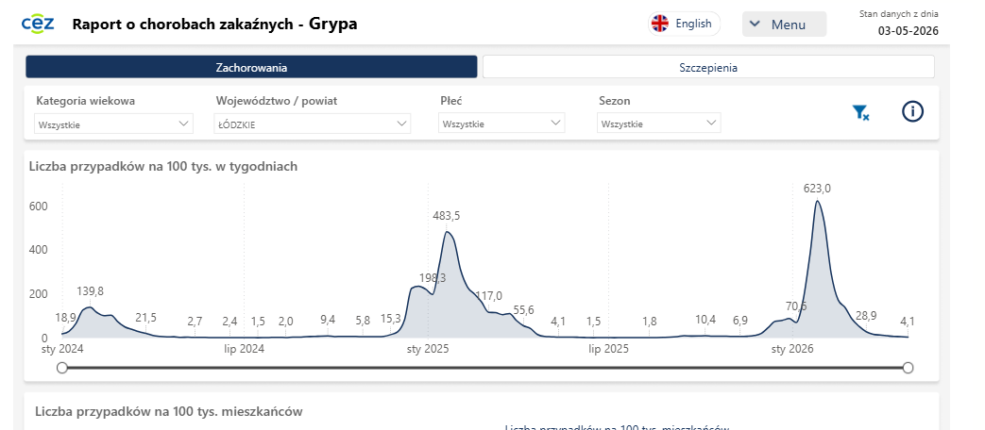

Slide 15
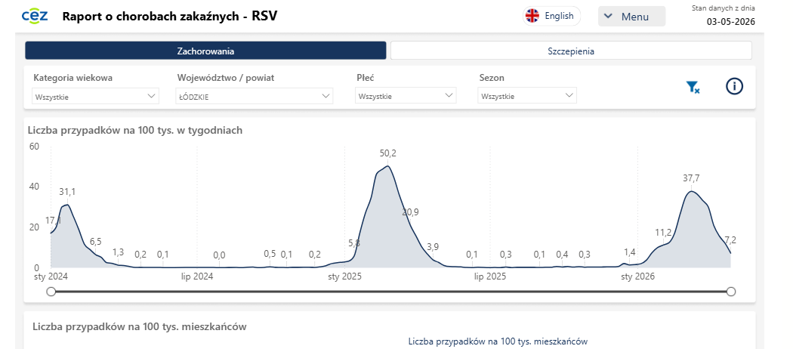

Slide 16
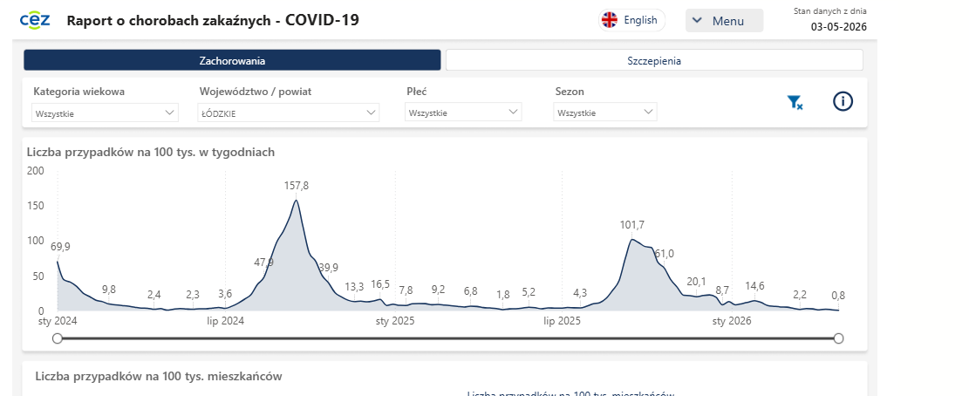

Slide 17
Odmowy wykonywania obowiązkowych szczepień ochronnych
W 2025 r. do organów Państwowej Inspekcji Sanitarnej w województwie łódzkim zgłoszono informacje o 12 432 osobach odmawiających wykonania obowiązkowych szczepień ochronnych swoich dzieci (w 2024 r. – 9 587 rodziców/opiekunów dzieci). Na koniec 2025 roku u 9484 dzieci z terenu województwa łódzkiego występowały braki/opóźnienia
w wykonywaniu obowiązkowych szczepień ochronnych (w 2024 r. – 7 524 dzieci). Są to dane według stanu na koniec 2024 r. i 2025 r.;
Główną ustaloną przyczyną niepoddawania dzieci obowiązkowym szczepieniom ochronnym jest wpływ ruchów antyszczepionkowych. Rzadziej wskazywane przyczyny to: wpływ środowisk propagujących medycynę alternatywną, odrębność kulturowa, religijna lub etniczna oraz wcześniejszy NOP u osoby szczepionej.

Slide 18
Prowadzenie przez ŁPWIS spraw egzekucji obowiązku szczepień
W roku 2025 Łódzki Państwowy Wojewódzki Inspektor Sanitarny na podstawie zawartego w dniu 12.02.2015 r. porozumienia pomiędzy Wojewodą Łódzkim i Państwowym Wojewódzkim Inspektorem Sanitarnym w Łodzi w sprawie powierzenia prowadzenia spraw z zakresu egzekucji administracyjnej obowiązków o charakterze niepieniężnym (Dziennik Urzędowy Województwa Łódzkiego z 2015 r. poz. 676 z późn. zm.) wydał 521 postanowień o nałożeniu grzywien w celu przymuszenia na osoby odmawiające wykonania obowiązkowych szczepień ochronnych swoich dzieci.

Slide 19
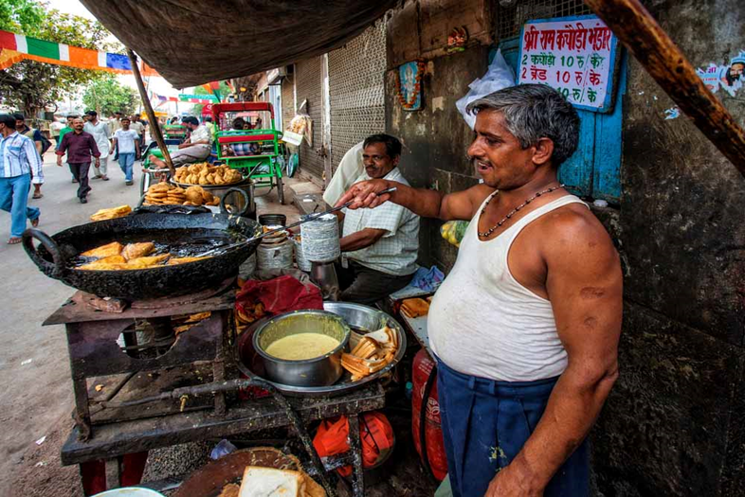
Wzw typu A w woj. łódzkim i w Polsce w latach 2024-2026
 | 01.01-30.04.2026 r. | 2025 r. | 2024 r.
Województwo łódzkie | 43 (1,84) | 98 (4,19) | 5 (0,21)
Polska | 911(2,44) | 1085 (2,90) | 318 (0,85)
Spośród 98 przypadków odnotowanych w 2025 r. w województwie łódzkim, 18 przypadków dotyczyło kobiet. 81,63% zachorowań (80 przypadków) stanowiły zachorowania mężczyzn. W 42 przypadkach zachorowań ustalono lub podejrzewano kontakty MSM.
W 43 przypadkach wszystkich zachorowań udało się ustalić powiązanie epidemiologiczne
z innym przypadkiem potwierdzonym lub był to przypadek z ogniska wzw typu A (komunia, ogniska rodzinne, partnerzy seksualni).

Slide 20
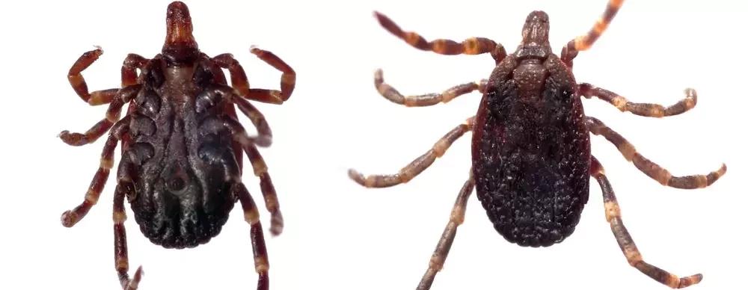
Borelioza w woj. łódzkim w 2025 r.
W województwie łódzkim i w całym kraju, po spadku zapadalności na boreliozę w okresie pandemii COVID-19, zapadalność na tę chorobę stale rośnie;
W roku 2025 w województwie łódzkim zapadalność wzrosła w stosunku do roku poprzedniego o około 45%;
Spośród 2220 ( 2024r.-1227 )przypadków boreliozy zgłoszonych w naszym województwie w 2025 r., 61 osób (2,75% ogółu przypadków) zachorowało na najcięższą postać choroby, czyli neuroboreliozę. Początek roku i już 185 przyp. 8 neuroborelioza.

Slide 22

Kleszczowe zapalenie mózgu w województwie łódzkim w 2025 r.
W roku 2025 w województwie łódzkim nastąpił spadek zapadalności na KZM; W 2024 r. w województwie łódzkim odnotowano 34 przypadki zachorowań na KZM, a w 2025 r. – 29 zachorowań; Jednak od roku 2021, zarówno w naszym województwie, jak i w całej Polsce, utrzymuje się tendencja do wzrostu liczby zachorowań;
W okresie I–IV 2026 r. w województwie łódzkim zarejestrowano 4 przypadki zachorowań na KZM.

Slide 24
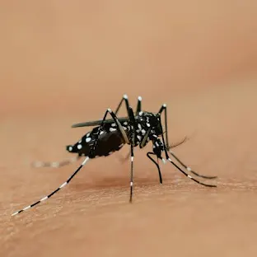
Podróże 2024 r
Gorączka Denga - 2 przyp. Tajlandia ,Tanzania, Szeszele i Indonezja Wenezuela ,Wietnam, Martynika, Polska 86 p ( zap.0,23) 2025r..
Malaria 3 -Tanzania ,1-Kamerun Polska 55 p
------------------------------------------------------------------------------------------
Polska - choroba wywoł wirus ZIKA -1
-II- wirus Chikungunya - 22
2025 r.
Świat –Ameryka Poł.- Peru,Boliwia,Brazylia Kolumbia –alert epidemiologiczny
dla żółtej febry -189 przyp. -74 zgony .Ekwador –obowiazk.szczepienia !
---------------------------------------------------------------------------------------------
- Mpox WHO zagrożenie dla zdrowia publicznego
Polska 29 przyp. 2025 r
A od 2022 -350 przypadków

Slide 25

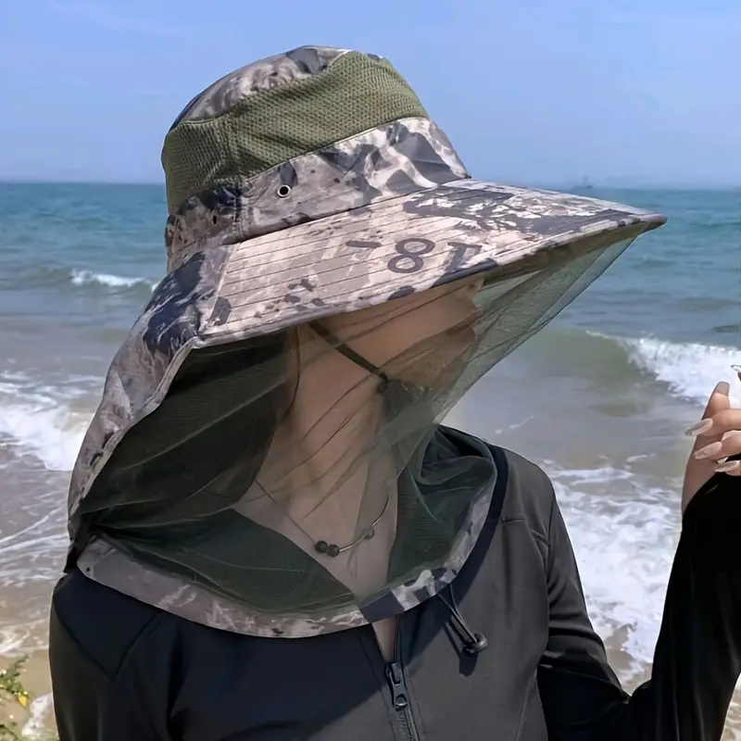
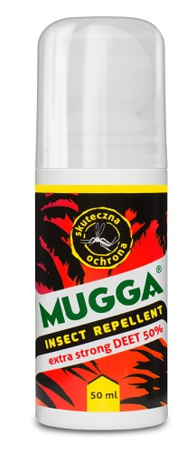
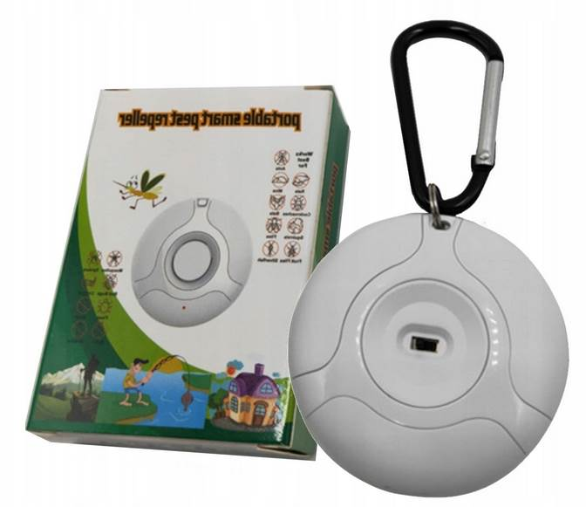
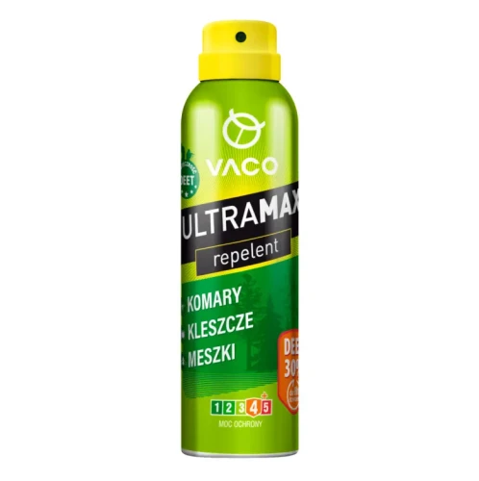
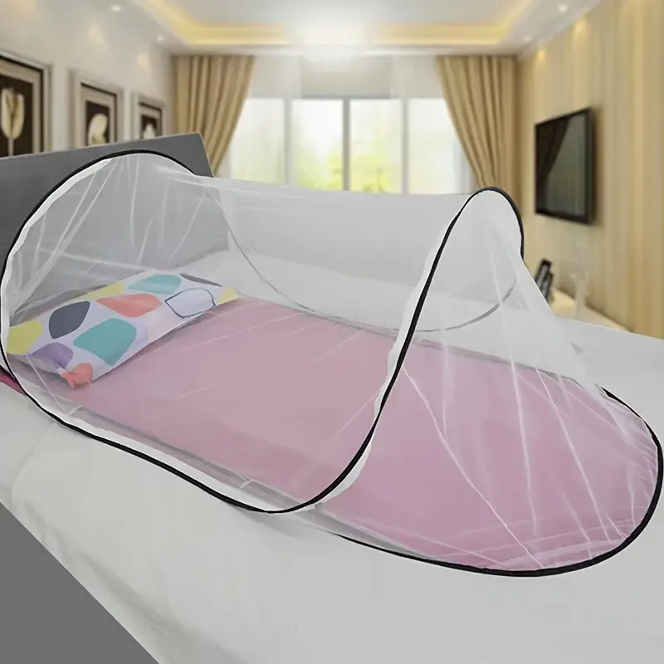

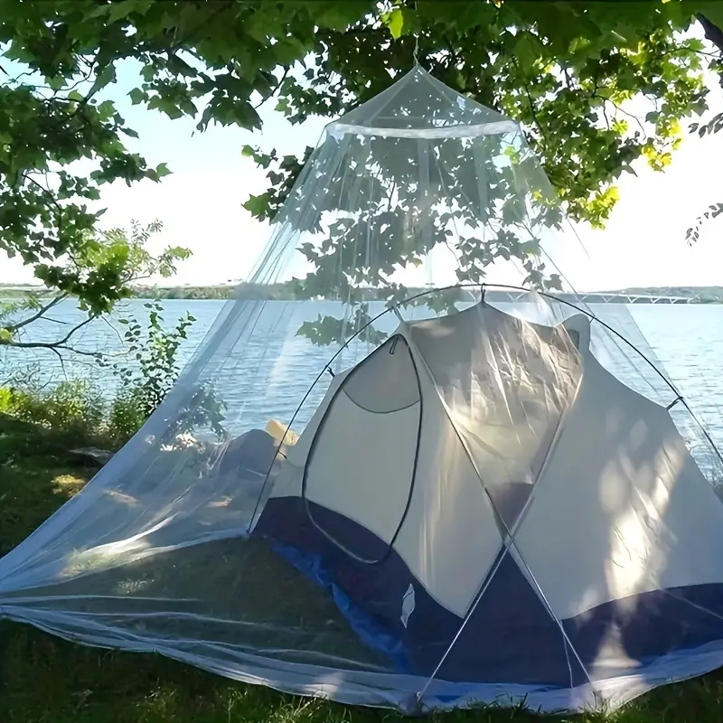


Odra

Slide 26
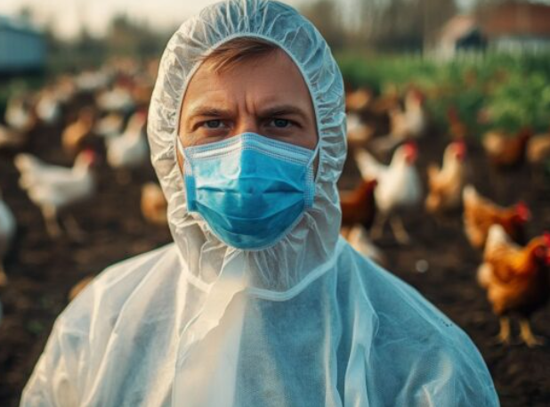
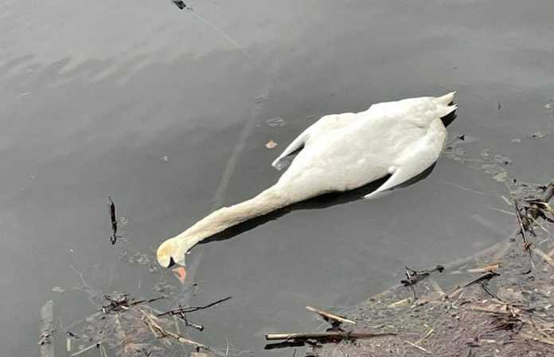
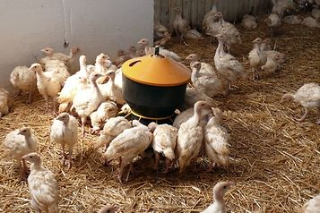
Ptasia grypa
Osobami narażonymi są w szczególności: personel gospodarstwa, hodowcy, lekarze weterynarii opiekujący się stadem, osoby biorące udział w zwalczaniu choroby – pracownicy zakładów utylizacyjnych, osoby dokonujące uboju chorych ptaków, osoby wykonujące dezynfekcję pomieszczeń gospodarczych.
Główną drogą zakażenia jest transmisja wirusa z ptaków na człowieka, w niemal wszystkich przypadkach podczas bliskiego, bezpośredniego kontaktu z zakażonymi zwierzętami. Ryzyko zakażenia niesie także kontakt z odchodami i wydzielinami drobiu oraz powierzchniami nimi zanieczyszczonymi, a także z surowym mięsem, pozyskanym poza nadzorem weterynaryjnym (ubój, patroszenie i porcjowanie mięsa, zwłaszcza w domowych warunkach). Dotychczas nie odnotowano przeniesienia zakażenia
z człowieka na człowieka i zakażenia drogą pokarmową.
Zgodnie z danymi udostępnianymi przez GLW w 2025 r. odnotowano 127 ognisk HPAI u drobiu hodowlanego, oraz 44 ogniska wśród ptactwa dzikiego. W Łódzkim 10 ognisk ptasiej grypy ( 6 u drobiu hodowlanego ,3 u ptactwa dzikiego i 1 ognisko u drobiu
z gospodarstwa własnego ) .Na ta chwilę obecną WLWET. zgłosił już 8 ognisk ptasiej grypy , 6 wśród ptactwa dzikiego łabędzie nieme i gęsi gęgawy
1 ognisko u ptaków utrzymywanych w niewoli (nasze pingwiny w ZOO i 1 ognisko w śród drobiu hodowlanego

Slide 27
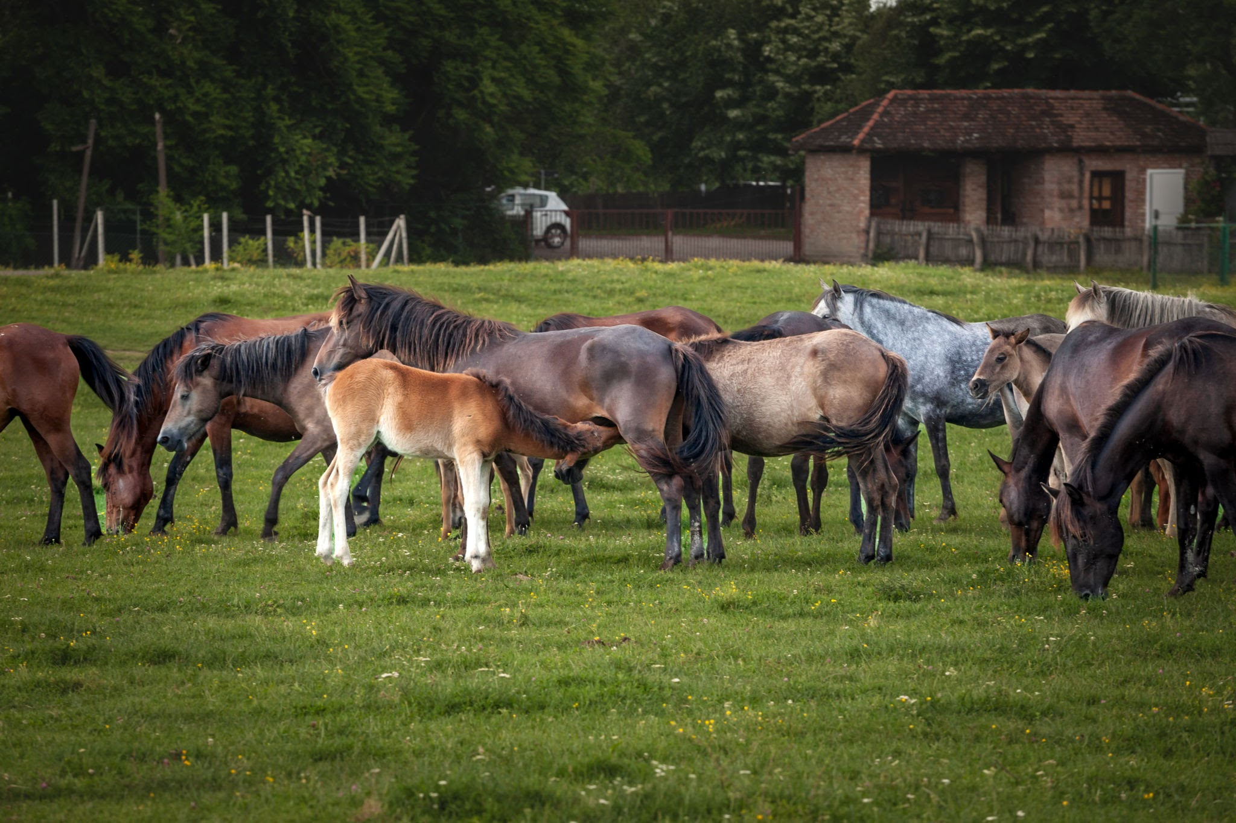
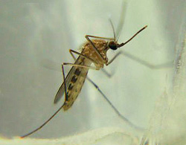
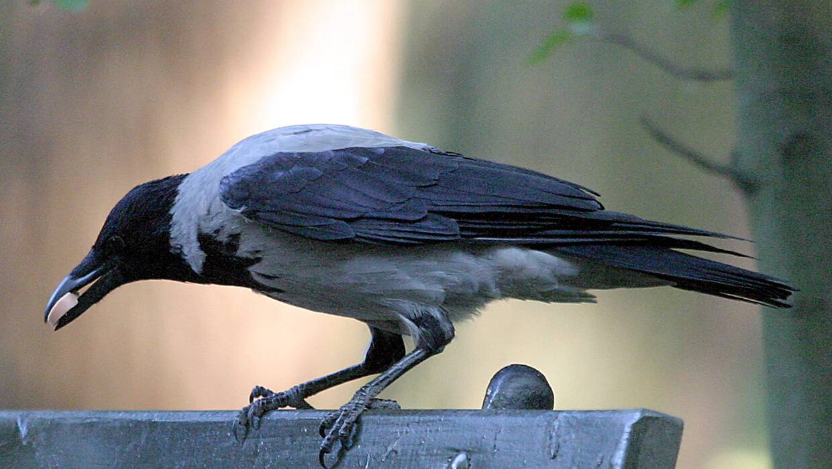
Gorączka Zachodniego Nilu
Rejestruje się coraz więcej zakażeń tropikalnym wirusem w Europie. Polska - 3 przypadki u ludzi 2025 r. Gorączkę Zachodniego Nilu przenoszą komary !!! W Warszawie u
7 padłych wron siwych wyizolowano materiał genetyczny wirusa. Rezerwuarem są chore ptaki i zwierzęta z gatunku koniowatych. Gwałtownie wzrosła liczba przypadków tej infekcji w Europie.

Slide 28
Podmioty lecznicze w województwie łódzkim
W 2025 r. w województwie łódzkim pod nadzorem Państwowej Inspekcji Sanitarnej znajdowało się 3 954 podmioty wykonujące działalność leczniczą, w tym 78 szpitali i 3 876 placówek lecznictwa otwartego; Są to szpitale następujących stopni referencyjności:
I stopień – 16 szpitali; II stopień - 16 szpitali; III stopień - 17 szpitali (5 jednoprofilowych i 12 wieloprofilowych); szpitale specjalistyczne( 28 ). W podmiotach leczniczych w 2025 r. przeprowadzone zostały liczne prace remontowe i modernizacyjne,(3091 kontroli -132 –decyzje) w celu poprawy stanu sanitarno-technicznego. Stan sanitarno-techniczny podmiotów wykonujących działalność leczniczą można określić jako dobry.

Slide 29
Większe prace modernizacyjno-remontowe w szpitalach w województwie łódzkim w 2025 r.
1.Instytut „Centrum Zdrowia Matki Polki” w Łodzi ul. Rzgowska 281/289 - wyremontowano Klinikę Neurologii Rozwojowej i Epileptologii w Szpitalu Pediatrycznym, rozpoczęto remont Kliniki Neurochirurgii oraz dokonano adaptacji i przeprowadzono kompleksową modernizację Samodzielnej Pracowni Hemodynamiki w Szpitalu Pediatrycznym;
2.Miejskie Centrum Medyczne Jonscher im. dr K. Jonschera w Łodzi ul. Milionowa 14 - zakończono ostatni etap inwestycji dotyczącej przebudowy Pawilonu B (Oddziały Rehabilitacyjne i Oddział Neurologii);
3.Centrum Kliniczno-Dydaktyczne w Łodzi ul. Pomorska 251 - zaadaptowano pustostan na 14 piętrze budynku A1 i utworzono Oddział Onkologii Dziecięcej oraz utworzono aptekę szpitalną wraz z pracownią cytostatyczną wyposażoną w innowacyjne rozwiązania techniczne i sprzętowe;
4.Wojewódzkie Wielospecjalistyczne Centrum Onkologii i Traumatologii im. M. Kopernika w Łodzi ul. Pabianicka 52 - oddano do użytku nowy budynek przy ul. Pabianickiej 62, w którym na parterze usytuowany jest Dział Centralnej Sterylizacji (działalność rozpoczął od dnia 01.12.2025 r.), a na I piętrze – Zakład Diagnostyki Laboratoryjnej (działalność rozpoczął od dnia 15.12.2025 r.), Blok Operacyjny na poziomie „0”, w tym zwiększono ilość sal operacyjnych z 2 na 3 oraz dobudowano szyb windowy do budynku hematologii (od strony ul. Ciołkowskiego 2).

Slide 30
Większe prace modernizacyjno-remontowe w szpitalach w województwie łódzkim w 2025 r. – cd.
5.Samodzielny Publiczny Zakład Opieki Zdrowotnej Ministerstwa Spraw Wewnętrznych i Administracji w Łodzi ul. Północna 42 - wykonano termomodernizację budynku G, obejmującą roboty budowlane i instalacyjne w zakresie docieplenia wszystkich elewacji budynku, modernizację dachu budynku i obróbek blacharskich oraz wykonano instalację fotowoltaiczną na ścianie i dachu kompleksu głównego szpitala;
6.Szpital Świętego Ducha w Rawie Mazowieckiej ul Warszawska 14 - w lipcu 2025 r. oddano do użytku nowy pawilon szpitala, w którym zorganizowana została pracownia endoskopowa (parter), oddział chirurgiczny (I piętro) i oddział ginekologiczno-położniczo-noworodkowy (II piętro);
7.Zakład Opieki Zdrowotnej w Łęczycy ul Zachodnia 6 - zmodernizowano i przebudowano znajdujący się na III piętrze oddział ginekologiczno-położniczo-noworodkowy. Przy oddziale powstała Szkoła Rodzenia;
8.Samodzielny Publiczny Zakład Opieki Zdrowotnej w Wieluniu ul. Szpitalna 16 – zakończono I etap przebudowy Oddziału Położniczo – Ginekologicznego z Blokiem Porodowym (nowa lokalizacja na III piętrze budynku).

Slide 31
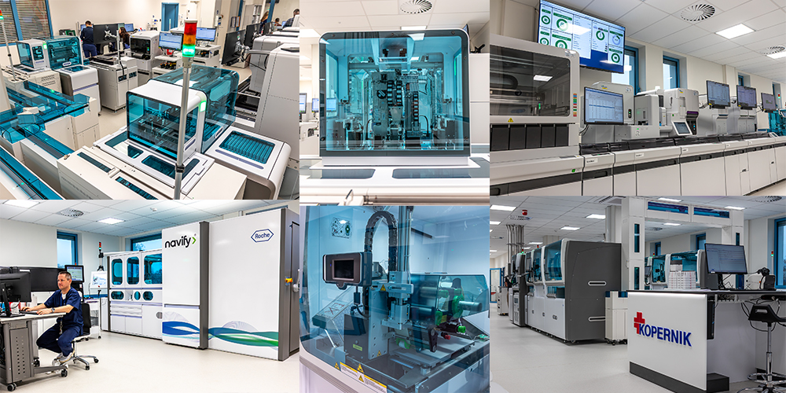
Laboratorium przyszłości w Szpitalu Kopernika.
Laboratorium, w którym wszystko działa automatycznie — od transportu próbek, przez proces analizy, aż po archiwizację wyników.

Slide 32
Szpitale w województwie łódzkim w latach 2023 – 2024
 | 2023 r. | 2024 r. 2025 r.
Liczba oddziałów | 589 | 537 464 ?
Liczba łóżek | 14 524 | 13 396 13 183 ?
Liczba badań mikrobiologicznych | 364 335 | 369 702 350 246 ?
Liczba hospitalizacji | 701 559 | 738 763 821 948 ?
% wykorzystania łóżek | 75 | 73 ?
Liczba badań mikrobiologicznych/na łóżko | 25,04 | 27,59 26,56

Slide 33
Ogniska epidemiczne w szpitalach w województwie łódzkim w latach 2023–2025
Lata | Liczba ognisk ogółem | Liczba pacjentów z zakażeniem w ognisku/Liczba pacjentów potwierdzonych laboratoryjnie z zakażeniem objawowym w ognisku epidemicznym* | Liczba personelu medycznego z zakażeniem w ognisku/Liczba personelu z potwierdzonym laboratoryjnie zakażeniem objawowym w ognisku epidemicznym*
2023 | 180 | 1369 | 47
2024 2025 | 129 135 | 713* 820* | 21* 40*
W 2025 r. 29 szpitali w województwie łódzkim nie zgłosiło żadnego ogniska epidemicznego, w tym 13 szpitali jednodniowych.

Slide 34
W zakresie higieny komunalnej- bezpieczeństwo zdrowotne wody
W 2025 r. w województwie łódzkim stwierdzono brak przydatności wody do spożycia z powodu przekroczenia parametrów mikrobiologicznych takich jak: Escherichia coli, Enterokoki i bakterie grupy coli.
PPIS wydali decyzje unieruchamiające 20 wodociągów w 10 powiatach: kutnowskim, łęczyckim, łódzkim, pajęczańskim, piotrkowskim, poddębickim, radomszczańskim, rawskim, sieradzkim i skierniewickim.
W wyniku podjętych przez producentów wody działań naprawczych uzyskano poprawę jakości wody do spożycia we wszystkich 20 wodociągach.
Woda nadawała się do spożycia przez mieszkańców powiatów.
Na stronach internetowych producentów wody, PPIS oraz ŁPWIS zamieszczono komunikaty informujące o jakości wody do spożycia przez ludzi.

Slide 35
Przekroczenia parametrów mikrobiologicznych dotyczyły następujących powiatów:
kutnowskiego – 1 wodociąg – przekroczenie bakterii grupy coli;
łęczyckiego – 2 wodociągi - przekroczenie bakterii grupy coli;
łódzkiego – 3 wodociągi – przekroczenie Enterokoków (2 wodociągi) oraz przekroczenie i bakterii grupy coli (1 wodociąg);
pajęczańskiego – 1 wodociąg -przekroczenie bakterii grupy coli;
piotrkowskiego - 1 wodociąg - przekroczenie bakterii grupy coli;
poddębicki – 3 wodociągi – przekroczenie Escherichia coli, Enterokoków i bakterii grupy coli (1wodociąg), przekroczenie bakterii grupy coli (1 wodociąg) oraz przekroczenie Escherichia coli i bakterii grupy coli (1 wodociąg)
radomszczańskiego – 3 wodociągi -przekroczenie bakterii grupy coli;
rawskiego – 2 wodociągi -przekroczenie Enterokoków i bakterii grupy coli;
sieradzkiego – 2 wodociągi - przekroczenie Enterokoków i bakterii grupy coli (1 wodociąg), przekroczenie bakterii grupy coli
(1 wodociąg);
skierniewickiego – 2 wodociągi - przekroczenie Enterokoków i bakterii grupy coli (1 wodociąg), przekroczenie, bakterii grupy coli (1 wodociąg);
.

Slide 36
Dokonując oceny stanu sanitarnego jakości wody przeznaczonej do spożycia przez ludzi i w kąpieliskach oraz obiektach użyteczności publicznej województwa łódzkiego należy stwierdzić:
mieszkańcy naszego województwa piją wodę dobrej jakości bez zanieczyszczeń mikrobiologicznych i chemicznych,
systematyczny spadek liczby mieszkańców zaopatrujących się w wodę z własnych ujęć lokalnych lub studni przydomowych,
zmalała liczba funkcjonujących na terenie województwa obiektów świadczących usługi solaryjne, na co miały wpływ prowadzone działania informacyjno – edukacyjne w zakresie ochrony zdrowia korzystających z solariów,
działania edukacyjno – informacyjne realizowane w trakcie kontroli wpłynęły pozytywnie na utrzymanie właściwego stanu sanitarno – higienicznego pomieszczeń zakładów branży beauty, prawidłowy sposób postępowania z odpadami oraz prawidłowy sposób dezynfekcji/sterylizacji narzędzi.

Slide 37
Stan sanitarno-porządkowy
W 2025 r. wzorem lat ubiegłych realizowane było zadanie wynikające z wytycznych ŁPWIS ( zadanie własne) , którego celem było monitorowanie stanu sanitarno porządkowego na terenie powiatów m.in. parków, terenów leśnych, przystanków komunikacji miejskiej, rowów melioracyjnych, stacji PKP , ulic, osiedli, ciągów pieszych i skwerów, obiektów sportowych, terenów rekreacyjnych, nieruchomości. Kontrole prowadzone były samodzielnie (448 kontroli) oraz z innymi organami m.in. Strażą Miejską, przedstawicielami urzędu Miasta i Gmin i zarządcami nieruchomości (52 kontrole)
W roku sprawozdawczym 5- krotnie zmniejszyła się liczba stwierdzonych nieprawidłowości dotyczących głownie: zalegających odpadów na prywatnych posesjach i nieruchomościach, utworzenia dzikich wysypisk śmieci, zalegających odpadów: wokół cmentarzy, wzdłuż dróg gminnych i powiatowych, w okolicy ujęć wody, na odcinkach leśnych oraz zaroślach, przepełnionych pojemników do segregacji odpadów, brudnych wiat samochodowych.
Przeprowadzone kontrole wykazały, że stan sanitarno – porządkowy na terenach poszczególnych powiatów ulega systematycznej poprawie. Nie stwierdzono warunków mogących spowodować zagrożenie epidemiczne mieszkańców wszystkich powiatów.

Slide 38
Dokonując oceny stanu sanitarnego warunków pracy należy stwierdzić:
W przypadku czynników szkodliwych dla zdrowia występujących w środowisku pracy:
- nastąpił spadek przekroczeń Najwyższego Dopuszczalnego Stężenia (NDS) dla czynników chemicznych i pyłów,
- nastąpił spadek przekroczeń Najwyższego Dopuszczalnego Natężenia (NDN) hałasu,
- nie odnotowano przekroczenia Najwyższego Dopuszczalnego Stężenia Chwilowego (NDSCh) dla czynników chemicznych,
- działania informacyjno – edukacyjne realizowane w trakcie przeprowadzanych kontroli sanitarnych istotnie wpływają na wzrost świadomości pracowników w zakresie ryzyka zawodowego związanego z wykonywaną pracą.

Slide 39

Poprawiające się warunki pracy i wzrost świadomości pracowników w zakresie ryzyka zawodowego związanego z wykonywana pracą oraz ochrona przed zagrożeniami, wpływają na liczbę stwierdzanych u pracowników chorób zawodowych.
W 2025 r. stwierdzono 65 chorób zawodowych, czyli o 23 więcej niż w roku ubiegłym. Należy podkreślić, że liczba stwierdzanych chorób zawodowych od 2021 do 2024 roku systematycznie malała. Natomiast w 2025 r. odnotowano istotny wzrost stwierdzonych chorób zawodowych, na co miała wpływ liczba stwierdzonych chorób narządu głosu (3-krotny wzrost) w grupie zawodowej nauczycieli.
Fot.DOZ.pl

Slide 40
W przypadku stwierdzonych chorób zawodowych:
nastąpił wzrost takich chorób jak: przewlekłe choroby układu ruchu wywołane sposobem wykonywania pracy, choroby narządu głosu, choroby skóry, zewnątrzpochodne alergiczne zapalenie pęcherzyków płucnych, przewlekłe choroby obwodowego układu nerwowego wywołane sposobem wykonywania pracy pod postacią zespołu cieśni w obrębie nadgarstka rozpoznawanego głównie u kobiet oraz zespół wibracyjny,
Stwierdzono nieznaczny spadek liczby takich chorób jak: choroby zakaźne i pasożytnicze. W grupie tych chorób dominującą chorobą była borelioza rozpoznawana głównie u rolników,
Na niezmienionym poziomie utrzymują się takie choroby jak: nowotwory złośliwe powstałe w następstwie działania czynników występujących w środowisku pracy, uznanych za rakotwórcze u ludzi, astma oskrzelowa i choroby słuchu,

Slide 41
Nadzór nad chemikaliami, produktami kosmetycznymi, prekursorami narkotyków, środkami zastępczymi i NSP(nowe substancje psychoaktywne)
Nadzór nad substancjami chemicznymi i ich mieszaninami w tym detergentami, prekursorami narkotyków, produktami biobójczymi wykazał, że pracodawcy w większości skontrolowanych podmiotów wypełniają obowiązki wynikające z obowiązujących przepisów prawa,
W zakładach pracy województwa łódzkiego prowadzone były działania informacyjno – edukacyjne dotyczące środków zastępczych lub nowych substancji psychoaktywnych oraz przekazywano materiały informacyjne.
Liczba zatruć środkiem zastępczym /nową substancją psychoaktywną systematyczne maleje.
W 2025 r. odnotowano 155 przypadków zatruć, natomiast w 2024 r. odnotowano 197 przypadków zatruć.
Nadzór nad produktami kosmetycznymi wykazał, że w większości przypadków nie stwierdzono nieprawidłowościw zakresie produktów kosmetycznych. Produkty kosmetyczne spełniały wymagania mikrobiologiczne i chemiczne i były bezpieczne dla ludzi.

Slide 42

Nadzór
nad bezpieczeństwem
żywności

Slide 43
W 2025 r. pod nadzorem Państwowej Inspekcji Sanitarnej na terenie województwa łódzkiego znajdowało się 41 168 zakładów żywności, żywienia
oraz materiałów i wyrobów przeznaczonych do kontaktu z żywnością, w tym 11 595 podmiotów związanych z produkcją rolniczą.
W ww. obiektach organy Państwowej Inspekcji Sanitarnej przeprowadziły ogółem 14 139 kontroli sanitarnych, w tym 2 352 kontrole interwencyjne m.in. w związku z 972 interwencjami konsumentów dotyczącymi najczęściej niewłaściwego stanu sanitarno- higienicznego i technicznego zakładów produkcji i obrotu żywnością, wprowadzania do obrotu środków spożywczych o zmienionych cechach organoleptycznych oraz po upływie terminu przydatności do spożycia.

Slide 44
W związku ze stwierdzeniem naruszenia wymagań higienicznych i zdrowotnych wydano ogółem 412 decyzji administracyjnych, w tym 29 decyzji unieruchomienia zakładów m.in. z uwagi na niewłaściwy stan sanitarno-higieniczny i techniczny obiektów i ich wyposażenia oraz obecność owadów (much, os) i śladów gryzoni, a także stwierdzenie w produkowanych lodach nadmiernego zanieczyszczenia bakteriami z rodziny Enterobacteriaceae.
Wykonanie decyzji administracyjnych przez właścicieli zakładów produkcji
i obrotu żywnością przyczyniło się do poprawy warunków sanitarno- technicznych w obiektach, wymiany zniszczonych urządzeń i sprzętu, zapewnienia właściwych warunków do czyszczenia i dezynfekcji sprzętu roboczego oraz mycia rąk.
W wyniku podejmowanych działań wyegzekwowano również poprawę stanu sanitarno-technicznego zakładów żywienia zbiorowego i ich wyposażenia oraz zapewnienie właściwej dezynfekcji termicznej naczyń stołowych i sprawnej wentylacji.

Slide 45
W 2025 r. wydano 17 decyzji nakazujących wycofanie z obrotu produktów szkodliwych dla zdrowia, w tym m.in.:
środków spożywczych bezglutenowych, w których stwierdzono przekroczenie dopuszczalnej zawartości glutenu,
pyłku kwiatowego oraz herbatki z pokrzywy - z uwagi na przekroczenie NDP alkaloidów pirolizydynowych,
rodzynki indyjskiej - ze względu na niewłaściwe przechowywanie towaru (w uszkodzonych, zalanych, zawilgoconych kartonach, pokrytych odchodami ptactwa),
truskawki mrożonej - z uwagi na przekroczenie NDP pozostałości pestycydu, suplementu diety zawierającego w składzie niedozwolony składnik (orzech czarny).
W 2025 r. organy Państwowej Inspekcji Sanitarnej woj. łódzkiego prowadziły działania w związku
z 346 powiadomieniami w ramach systemu RASFF dot. środków spożywczych niebezpiecznych (m.in. obecność organizmów patogennych, wykrycie składników niedozwolonych do stosowania w żywności,
przekroczenie NDP pozostałości pestycydów).

Slide 46
W 2025 r. pobrano do badań w ramach urzędowej kontroli i monitoringu ogółem 5441 próbek żywności oraz wyrobów do kontaktu z żywnością. Zakwestionowano 145 próbek (2,7 %), w tym m.in.:
87 (mięso i przetwory mięsne, wyroby garmażeryjne, lody, przyprawy) - z uwagi na zanieczyszczenia mikrobiologiczne (2,78 % próbek zbadanych w tym kierunku),
12 (owoce, warzywa, orzechy, herbaty) - ze względu na przekroczenie NDP pozostałości pestycydów (2,99 %),
1 (suplement diety) - z uwagi na przekroczenie NDP zawartości kadmu (0,25 %),
1 (zioła) - ze względu na przekroczenie NDP alkaloidów pirolizydynowych (4,55 %),
3 (miód) - z uwagi na obecność zanieczyszczeń biologicznych i fizycznych (0,42 %),
9 (owoce, warzywa, przetwory rybne, produkty mleczne) - z powodu zmian organoleptycznych (0,23 %).

Slide 47


Wyniki badań potwierdzają potrzebę kontynuowania działań kontrolnych, zwłaszcza w sektorach charakteryzujących się wyższym poziomem ryzyka, takich jak produkty pochodzenia zwierzęcego oraz żywność świeża.
Jednocześnie w 2025 r. zaobserwowano poprawę jakości zdrowotnej w stosunku do lat ubiegłych w grupach produktów tj. wyroby cukiernicze i ciastkarskie, warzywa, owoce, wody mineralne i napoje bezalkoholowe, ziarna zbóż i przetwory zbożowo-mączne, co świadczy o skuteczności prowadzonych działań nadzorczych, edukacyjnych i prewencyjnych oraz o rosnącej świadomości producentów w zakresie obowiązujących wymagań.

Slide 48

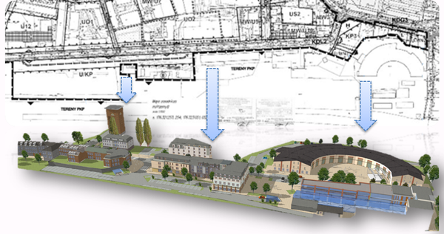
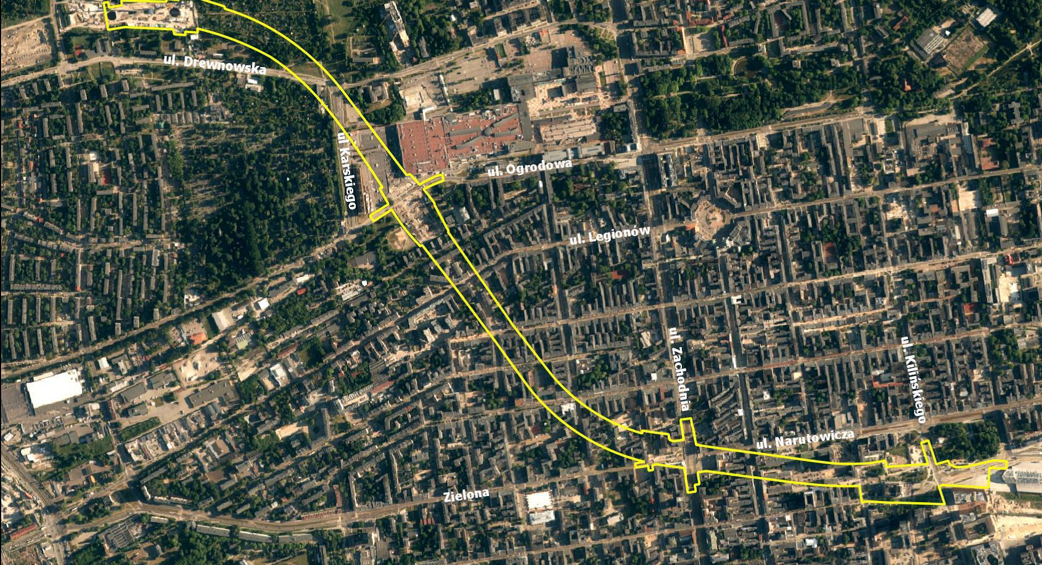
Oddział Zapobiegawczego Nadzoru Sanitarnego
od pomysłu do realizacji
Etap 1-Pomysł/wizja, czyli opiniowanie i uzgadnianie strategicznych dokumentów – Programy ochrony środowiska, plany gospodarki odpadami, strategie rozwoju województwa, gmin i powiatów, gminne programy rewitalizacji - ilość 129 stanowisk
Etap 2 – Planowanie przestrzenne, czyli opiniowanie projektów: Miejscowych planów zagospodarowania przestrzennego, Planów Ogólnych Gmin oraz decyzji o warunkach zabudowy i lokalizacji celu publicznego – 386 stanowisk
Etap 3 - Inwestycja i jej wpływ na ludzi - opiniowanie w ramach oceny oddziaływania na środowisko dla takich inwestycji jak m.in..: budowy stacji transformatorowych: 400/220/110 kV Stryków i 400/110kV Kutno (Witonia), modernizacje i budowy linii kolejowych: nr 4 w Białej Rawskiej, łącznicy nr 86 Wieruszów, linii nr 1 w zakresie budowy rozjazdów na stacjach kolejowych Rokiciny i Baby, linii nr 85 na odcinkach: Łódź – Sieradz Północny- Kępno oraz linii kolejowej od komory Fabryczna do komory Odolanowska łącznie z Przystankami Osobowymi Łódź Śródmieście i Łódź Polesie – 12 stanowisk

Slide 49


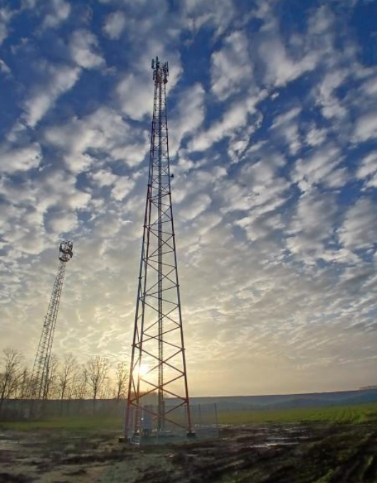

Etap 4 – Uzgadnianie/ opiniowanie dokumentacji projektowej i wydawanie odstępstw od przepisów techniczno - budowalnych
uzgodnienia projektów ochrony radiologicznej – 146 stanowisk
odstępstwa – 143 stanowiska
opiniowanie lokalizacji inwestycji mieszkaniowej – 25 stanowisk
opiniowanie projektów planów remediacji oraz warunków przeprowadzania działań naprawczych w środowisku – 9 stanowisk
Etap 5 - Dopuszczenie do użytkowania obiektów budowlanych – stacji bazowych telefonii komórkowych - 49 stanowisk

Slide 50
Higiena Dzieci i Młodzieży.
W 2025 roku pod nadzorem Państwowej Inspekcji Sanitarnej województwa łódzkiego znajdowało się 2717 placówek oświatowo-wychowawczych i opieki dla dzieci i młodzieży, z których skontrolowano 2228. Łącznie przeprowadzono w nich 2810 kontroli sanitarnych
326 żłobków i klubów dziecięcych
843 przedszkola i inne formy wychowania przedszkolnego
1103 szkoły różnego typu
29 placówek kształcenia ustawicznego
100 placówek wsparcia dziennego (w większości świetlice środowiskowe),
117 placówek wychowania pozaszkolnego
154 placówki z pobytem całodobowym, do których zalicza się:
  placówki opiekuńczo-wychowawcze, w tym domy dziecka,
  domy studenckie,
  bursy i internaty,
  młodzieżowe ośrodki wychowawcze i socjoterapii,
  specjalne ośrodki wychowawcze i szkolno-wychowawcze.

Slide 51
Decyzje wydane w 2025 r. dotyczyły:
potwierdzenia spełnienia wymagań sanitarno-lokalowych w związku z powstaniem nowych placówek (większości żłobków i klubów dziecięcych)
stwierdzenia nieprawidłowości niewłaściwego stany sanitarno – higienicznego:
- ciągów komunikacyjnych lub szatni,
- sal lekcyjnych i innych sal zajęć,
- toalet, w tym sprawności technicznej armatury oraz wyposażenia w środki higieniczne,
- niewłaściwych warunków do prowadzenia zajęć w-f.
W 2025 r. w placówkach nauczania, wychowania i opieki oraz wypoczynku dzieci i młodzieży wydano:
- 125 decyzji administracyjnych (m. in. nowych, przedłużających, potwierdzających spełnienie wymagań sanitarnych, wygaszających)
Nałożono również 3 mandaty na łączną kwotę 1700 zł.

Slide 52
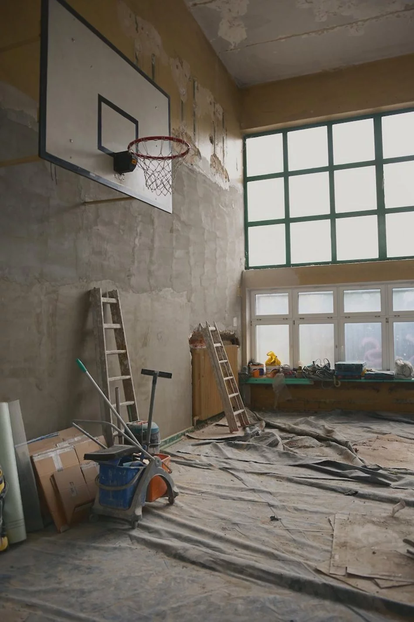
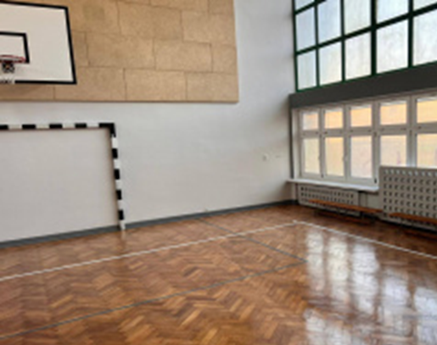
Wyegzekwowano łącznie 40 decyzji
Remont sali gimnastycznej w Szkole Podstawowej Nr 166
w Łodzi

Slide 53

Dodatkowo nadzorem objęto placówki wypoczynku letniego i zimowego
W 2025 roku w elektronicznej bazie wypoczynku Ministerstwa Edukacji Narodowej zarejestrowano na terenie woj. łódzkiego 1664 turnusów wypoczynku (1269 letnich, 395 zimowych), w których przeprowadzono łącznie 847 kontroli.

Slide 54
Higiena radiacyjna
RTG
PEM
Radon
915 jednostek stosujących promieniowanie jonizujące w medycynie
2215 aparatów rtg, w tym:
2 PET/CT
71 tomografy komputerowe
174 ogólnodiagnostyczne
139 jednostek stosujących pole elektromagnetyczne w medycynie i przemyśle
895 urządzeń, w tym:
39 rezonansów magnetycznych
463 do elektrochirurgii
36 zakładów pracy, w których zidentyfikowano możliwość lokalnego narażenia na radon (miejsca pracy pod ziemią, stacje uzdatniania wody)

Slide 55
Programy edukacyjne realizowane w 2025 roku:
„Wybierz życie, pierwszy krok” – profilaktyka HPV
„Podstępne WZW” – profilaktyka WZW
„Znamię! Znam je?” – profilaktyka nowotworów skóry
„Dopalaczom mówimy STOP” – wybieramy zdrowie” – profilaktyka uzależnień
Krajowy Program Zapobiegania Zakażeniom HIV i Zwalczania AIDS
„Trzymaj Formę!” – zdrowe odżywianie i aktywność fizyczna
„Skąd się biorą produkty ekologiczne?” – zdrowe odżywianie
„Suplementuję, gdy potrzebuję” – podniesienie wiedzy dot. suplementów diety
„Kryształowy uśmiech mam, bo o zęby dbam” – profilaktyka próchnicy

Slide 56
Działania promocyjne / kampanie społeczne w 2025 roku:
Światowy Dzień Zdrowia – Dni Otwarte PIS
Europejski Tydzień Szczepień – promocja szczepień
Światowy Dzień bez Tytoniu – profilaktyka uzależnień
Światowy Dzień Rzucania Palenia – profilaktyka uzależnień
Europejski Dzień Wiedzy o Antybiotykach – zapobieganie antybiotykoodporności
Bezpieczne wakacje
Bezpieczne ferie
„Jesień bez infekcji” – zdrowe odżywianie
#Safe2EatEU – bezpieczna żywność

Slide 57
Nowe programy realizowane w 2026 r.:
#MłodziŚwiadomi – profilaktyka chorób przenoszonych drogą płciową
„Senior w roli głównej” – promowanie zdrowego stylu życia wśród seniorów
„Tylko pomyśl” – profilaktyka zdrowia psychicznego wśród młodzieży

Slide 58

Dziękuję za uwagę
sekretariat.wsse.lodz@sanepid.gov.pl

